Slide 1
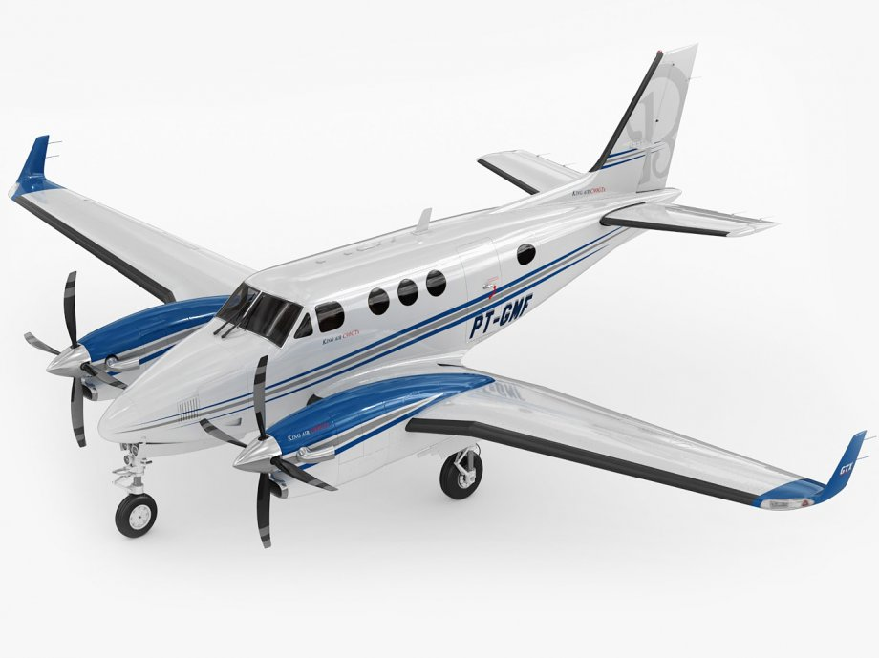
Partes del Avión
Empenaje
Fuselaje
Alas
Alas
Planta de propulsión
Tren de aterrizaje

Slide 2
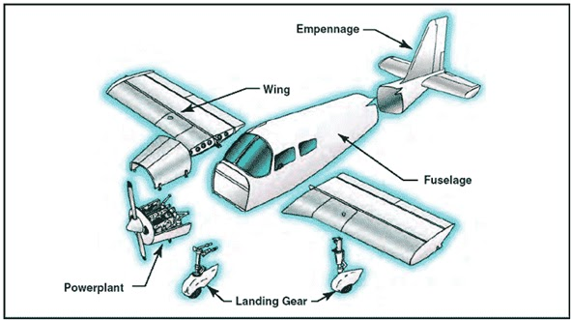

Slide 3
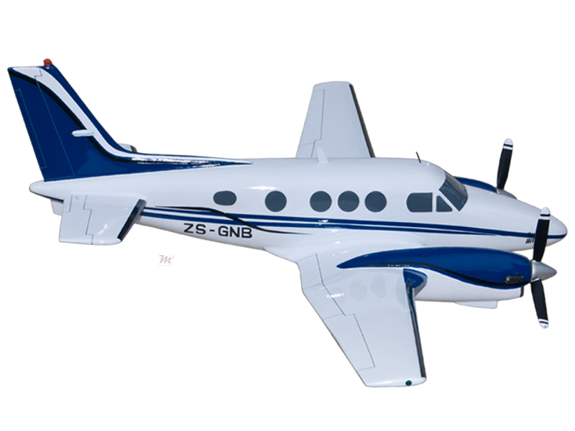
Partes del Avión
Fuselaje
Fuselaje. Del francés "fuselé" que significa "ahusado", se denomina fuselaje al cuerpo principal de la estructura del avión, cuya función principal es la de dar cabida a la tripulación, a los pasajeros y a la carga, además de servir de soporte principal al resto de los componentes.
El diseño del fuselaje además de atender a estas funciones, debe proporcionar un rendimiento aceptable al propósito a que se destine el avión.

Slide 4
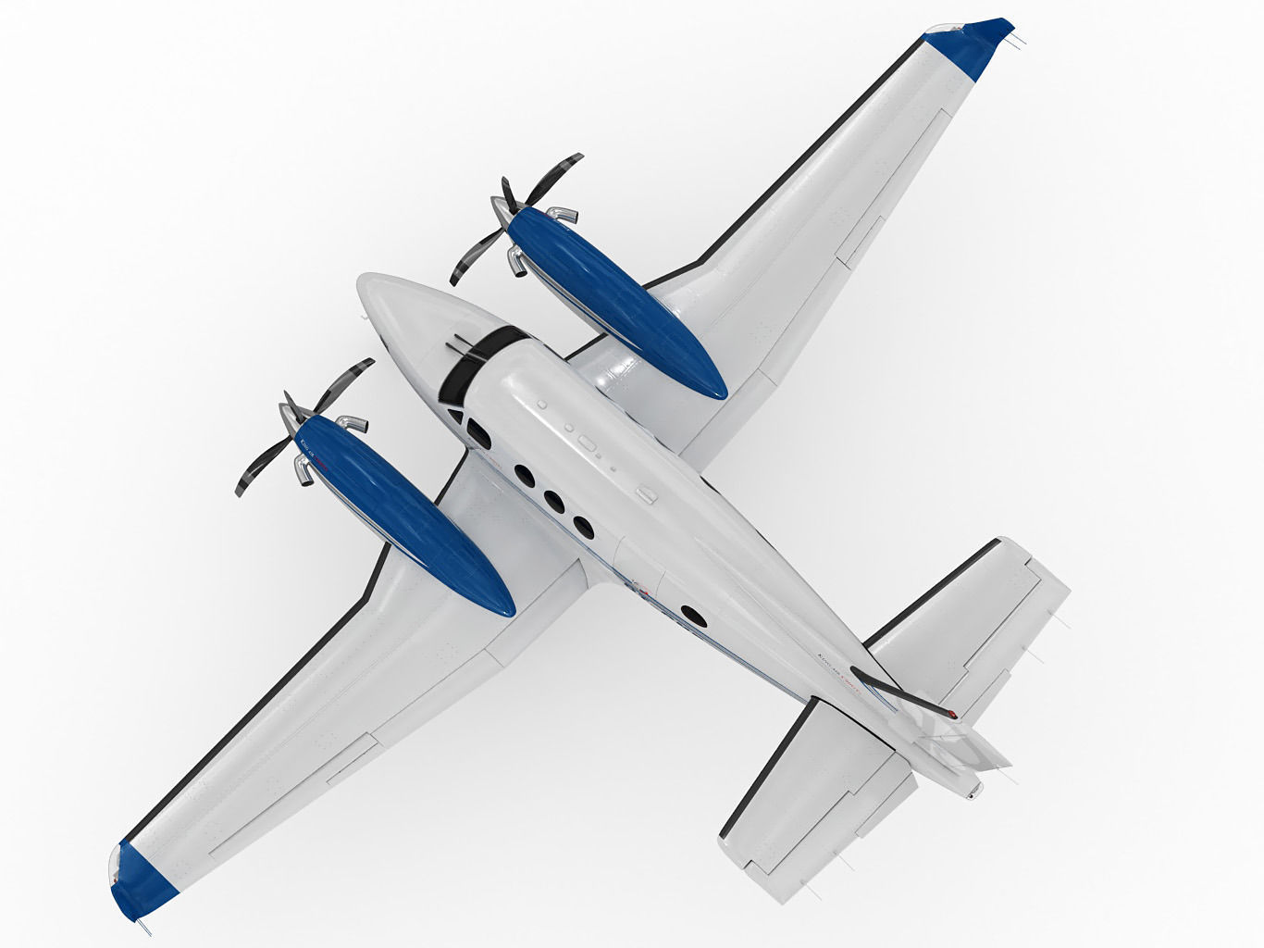
Alas
Partes del Avión
Son el elemento primordial de cualquier aeroplano. En ellas es donde se originan las fuerzas que hacen posible el vuelo. En su diseño se tienen en cuenta numerosos aspectos: peso máximo a soportar, resistencias generadas, comportamiento en la pérdida, etc.. o sea, todos aquellos factores que proporcionen el rendimiento óptimo para compaginar la mejor velocidad con el mayor alcance y el menor consumo de combustible posibles

Slide 5
Alas
Partes del Avión
Por ser la parte más importante de un aeroplano y por ello quizá la más estudiada, es posiblemente también la que más terminología emplee para distinguir las distintas partes de la misma.
Perfil. Es la forma de la sección del ala, es decir lo que veríamos si cortáramos esta transversalmente "como en rodajas". Salvo en el caso de alas rectangulares en que todos los perfiles ("rodajas") son iguales, lo habitual es que los perfiles que componen un ala sean diferentes; se van haciendo más pequeños y estrechos hacia los extremos del ala.
Borde de ataque. Es el borde delantero del ala, o sea la línea que une la parte anterior de todos los perfiles que forman el ala; o dicho de otra forma: la parte del ala que primero toma contacto con el flujo de aire.
Borde de salida. Es el borde posterior del ala, es decir la línea que une la parte posterior de todos los perfiles del ala; o dicho de otra forma: la parte del ala por donde el flujo de aire perturbado por el ala retorna a la corriente libre.
Extrados. Parte superior del ala comprendida entre los bordes de ataque y salida.
Intrados. Parte inferior del ala comprendida entre los bordes de ataque y salida.
Espesor. Distancia máxima entre el extrados y el intrados.
Cuerda. Es la línea recta imaginaria trazada entre los bordes de ataque y de salida de cada perfil.
Cuerda media. Como los perfiles del ala no suelen ser iguales sino que van disminuyendo hacia los extremos, lo mismo sucede con la cuerda de cada uno. Por tanto al tener cada perfil una cuerda distinta, lo normal es hablar de cuerda media.
Línea del 25% de la cuerda. Línea imaginaria que se obtendría al unir todos los puntos situados a una distancia del 25% de la longitud de la cuerda de cada perfil, distancia medida comenzando por el borde de ataque.

Slide 6
Alas
Partes del Avión
Curvatura. Del ala desde el borde de ataque al de salida. Curvatura superior se refiere a la de la superficie superior (extrados); inferior a la de la superficie inferior (intrados), y curvatura media a la equidistante a ambas superficies. Aunque se puede dar en cifra absoluta, lo normal es que se exprese en % de la cuerda.
Superficie alar. Superficie total correspondiente a las alas.
Envergadura. Distancia entre los dos extremos de las alas. Por simple geometría, si multiplicamos la envergadura por la cuerda media debemos obtener la superficie alar.
Alargamiento. Cociente entre la envergadura y la cuerda media. Este dato nos dice la relación existente entre la longitud y la anchura del ala (Envergadura/Cuerda media). Por ejemplo; si este cociente fuera 1 estaríamos ante un ala cuadrada de igual longitud que anchura. Obviamente a medida que este valor se hace más elevado el ala es más larga y estrecha.
Este cociente afecta a la resistencia inducida de forma que: a mayor alargamiento menor resistencia inducida.
Las alas cortas y anchas son fáciles de construir y muy resistentes pero generan mucha resistencia; por el contrario las alas alargadas y estrechas generan poca resistencia pero son difíciles de construir y presentan problemas estructurales. Normalmente el alargamiento suele estar comprendido entre 5:1 y 10:1.

Slide 7
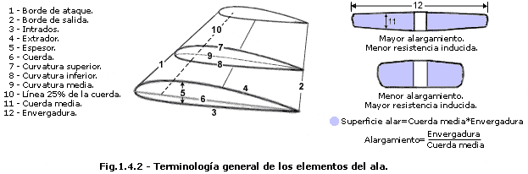
Alas
Partes del Avión

Slide 8
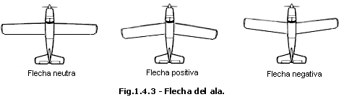
Alas
Partes del Avión
Flecha. Angulo que forman las alas (más concretamente la línea del 25% de la cuerda) respecto del eje transversal del avión. La flecha puede ser positiva (extremos de las alas orientados hacia atrás respecto a la raíz o encastre, que es lo habitual), neutra, o negativa (extremos adelantados). Para tener una idea más gráfica, pongamos nuestros brazos en cruz como si fueran unas alas; en esta posición tienen flecha nula, si los echamos hacia atrás tienen flecha positiva, y si los echamos hacia delante tienen flecha negativa.

Slide 9

Alas
Partes del Avión
Diedro. Visto el avión de frente, ángulo en forma de "V" que forman las alas con respecto al horizonte.
El ángulo diedro puede ser positivo, neutro, o negativo. Volviendo a nuestros brazos en cruz, en posición normal tenemos diedro neutro, si los subimos tienen diedro positivo y si los bajamos tienen diedro negativo

Slide 10
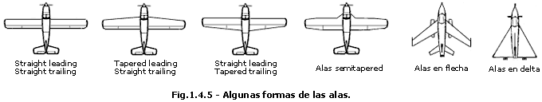
Alas
Partes del Avión
Forma. Las alas pueden tener las formas más variadas: estrechándose hacia los extremos (tapered) o recta (straight), en la parte del borde de ataque (leading) o del borde de salida (trailing), o cualquier combinación de estas; en forma de delta, en flecha, etc. Si la velocidad es el factor principal, un ala "tapered" es más eficiente que una rectangular (straight) porque produce menos resistencia; pero un ala "tapered" tiene peores características en la pérdida salvo que tenga torsión (ángulo de incidencia decreciente hacia el borde del ala).

Slide 11
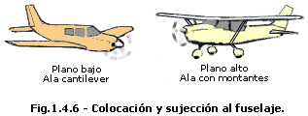
Alas
Partes del Avión
Según la colocación de las alas en el fuselaje, los aviones son de plano alto, plano medio, o plano bajo. Asimismo, según el número de pares de alas, los aviones son monoplanos, biplanos, triplanos, etc.
También se distinguen alas de geometría fija (la gran mayoría), de geometría variable (que pueden variar su flecha), y alas de incidencia variable (que pueden variar su ángulo de incidencia). Estos dos últimos tipos son de aplicación casi exclusiva en aviones militares.
Las alas pueden estar fijadas al fuselaje mediante montantes y voladizos, con ayuda de cables, o estar fijadas sin montantes externos ni ayuda de cables (alas cantilever, también llamadas "ala en voladizo" o "ala en ménsula").

Slide 12
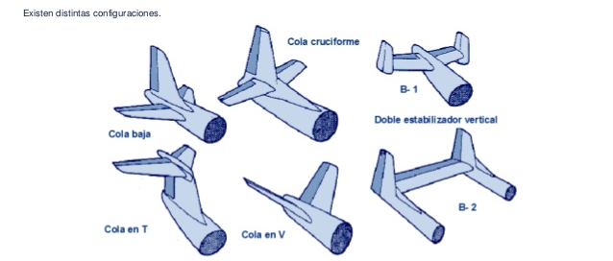
Partes del Avión
El empenaje del avión se compone de estabilizador horizontal y estabilizador vertical; estas superficies, normalmente de perfil simétrico, aportan estabilidad a la aeronave y permiten controlar la profundidad y la guiñada, que serán las superficies que permitan ascender o descender, y también controlar el avión en dirección. Estas superficies vienen generalmente determinadas por los cálculos previos que determinarán la forma y el tamaño en función de los requerimientos aerodinámicos y de estabilidad
Empenaje

Slide 13
Planta de propulsión
Partes de un motor pistones
Motor TurboHélice
Startup c182
ATR 42 Startup
Super Constellation
Startup
Startup c208
Motor TurboFan
P&W b722
GE90 STARTUP Boeing773
IAE v2500 a320
P&W Boeing 712
CFM ENGINE B738

